Slide 1
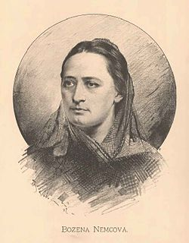
Božena Němcová
literární pětiminutovka

Slide 2
Doplň správně názvy děl
………….. Bára
………….. pod horami
Ženám …………..
………….. vesnice
Obrazy ze života …………..
Pohorská …………..
V zámku a v …………..
Národní báchorky a …………..
Notes:
1. divá, chýže, českým, pohorská 2. slovenského, vesnice, podzámčí, pověsti

Slide 3
Urči název díla
„Chvála bohu,“ vzdychla si Viktorka a položila se nazpět do podušek.
„Tak poslouchej, Viktorko, ale jen se na mne nehněvej; já vím, že tys toho černého vojáka vystát nemohla a že mi to budeš za zlé mít, že jsem s ním mluvila.“
„Ty jsi mluvila s ním?“ zase kvapně vyvstala a také o ní nevěděl, tu teprv vylezla kovářka s barvou ven,
Notes:
Babička

Slide 4
Urči název pohádky
Byl jeden král a měl tři dcery, které choval jako oko v hlavě. Když mu počínala hlava sněhem zapadat a údy mu již nevládly, jako vládaly, přicházelo mu často na mysl, která z dcer by po jeho smrti královnou býti měla. Dělalo mu to nemalé starosti, neboť měl všechny tři rád. Konečně mu přišlo na rozum, aby tu za královnu ustanovil, která ho nejvíc miluje. I zavolal hned dcery…
Notes:
Sůl nad zlato

Slide 5
Zdroje
VILÍMEK, Jan. Wikipedie [online]. 15. 1. 2009, [cit. 2012-3-3]. Soubor:Jan Vilímek - Božena Němcová.jpg. Dostupné z WWW: http://cs.wikipedia.org/wiki/Soubor:Jan_Vil%C3%ADmek_-_Bo%C5%BEena_N%C4%9Bmcov%C3%A1.jpg
úryvky z děl – dostupně z:http://www.mlp.cz/cz/projekty/on-line-projekty/
Autor: Mgr. Jitka Schovancová

